Slide 1
Miš

Slide 2
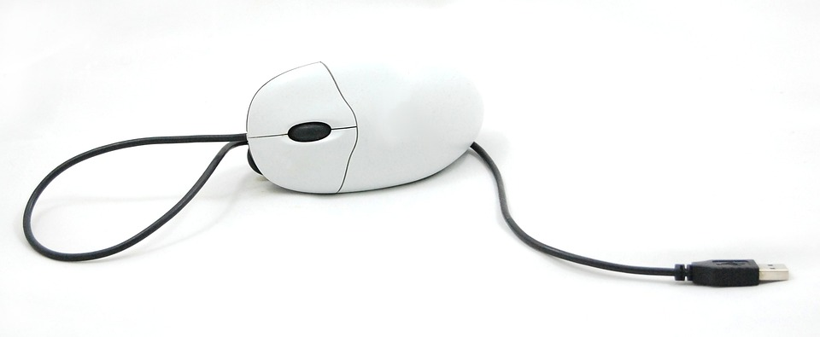
Miševi su dio koji je potreban za jako puno stvari u kompjuteru. Za laptope je drugačije zato što laptopi imaju „touch pad” koji je već ugrađen, ne treba se dodatno kupiti kao za kompjuter!

Slide 3
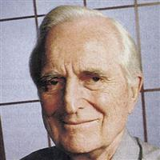
Miš je izumio Douglas Engelbart u 1963. godini koji je Njemačko Norveškog podrijetla. Miš kada se pomiče, pomiče se i lik koji najviše sliči na trokut na monitoru i koristi se za različite stvari!

